Slide 1

演算法基礎與應用
演算法是計算機科學的核心，如同人類的思維邏輯，是解決問題的關鍵。本報告將深入探討演算法的定義、特性、常見分類，並分析經典案例，最終探討演算法在各領域的應用。

Slide 2
演算法的定義與特性
定義
特性
演算法是一組有限的、明確的步驟，用於解決特定問題或完成特定任務。它如同一個精準的指令集，指引著電腦如何處理數據，最終達成預期的目標。
有窮性：演算法必須在有限步驟內結束，避免無止境的運算。
確定性：每一步驟都有確定的意義，避免模稜兩可的指令。
輸入與輸出：演算法接受輸入並生成輸出，明確定義輸入和輸出關係。
有效性：每一步驟都可以被有效執行，確保步驟是可行的。

Slide 3
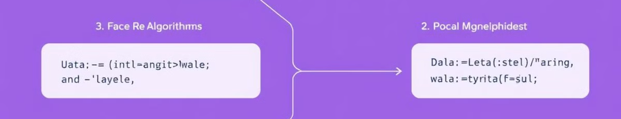
常見演算法分類
貪心演算法
分治演算法
動態規劃
貪心演算法是一種最優化演算法，它在每一步都選擇當前狀態下的最佳解，期望最終獲得全局最優解。例如，Kruskal 演算法和 Prim 演算法用於尋找最小生成樹，它們在每一步都選擇當前成本最低的邊。
分治演算法通過將問題分解為多個子問題，分別求解後合併結果。例如，快速排序和合併排序都使用了分治策略，將排序問題分解為更小的子問題，分別排序後再合併。
動態規劃是一種用於解決最優化問題的演算法設計技術。它通過將問題分解為子問題，並記錄子問題的解來避免重複計算。例如，最短路徑問題和背包問題可以使用動態規劃來找到最佳解決方案。

Slide 4
時間與空間複雜度
時間複雜度
空間複雜度
時間複雜度用來描述演算法執行所需的時間，通常用大 O O 表示。它衡量了演算法在處理數據時，所需時間隨著輸入大小的變化趨勢。例如，冒泡排序的時間複雜度為 O ( n 2 ) O(n 2 )，表示當輸入數據規模增長時，所需時間會以平方級別增長。而快速排序的平均時間複雜度為 O ( n log ⁡ n ) O(nlogn)，表示時間複雜度隨輸入大小的增長呈對數級別增長。
空間複雜度用來描述演算法執行所需額外的空間，通常也用大 O O 表示。它衡量了演算法在執行過程中，除了輸入數據以外，還需要多少額外的記憶體空間。例如，遞歸演算法通常需要額外的堆疊空間來儲存函數呼叫信息。

Slide 5
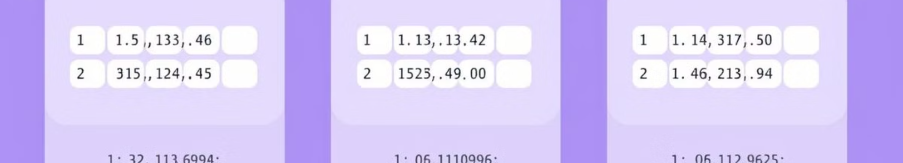
經典演算法案例分析：排序演算法
1
冒泡排序
2
快速排序
3
合併排序
冒泡排序是一種簡單但效率較低的排序演算法，它通過不斷比較相鄰元素，將較大的元素向後移動，最終將所有元素排好順序。其時間複雜度為 O ( n 2 ) O(n 2 )，表示當輸入數據規模增長時，所需時間會以平方級別增長。
快速排序是一種基於分治思想的排序演算法，其平均時間複雜度為 O ( n log ⁡ n ) O(nlogn)，比冒泡排序更高效。快速排序通過選擇一個基準元素，將待排序數據分割成兩部分，一部分比基準元素小，另一部分比基準元素大，然後遞歸排序這兩個部分。
合併排序也是一種基於分治思想的排序演算法。它將數據分割成子問題，遞歸排序每個子問題，然後將排序好的子問題合併成一個完整的排序結果。合併排序的時間複雜度也為 O ( n log ⁡ n ) O(nlogn)，與快速排序效率相當。

Slide 6
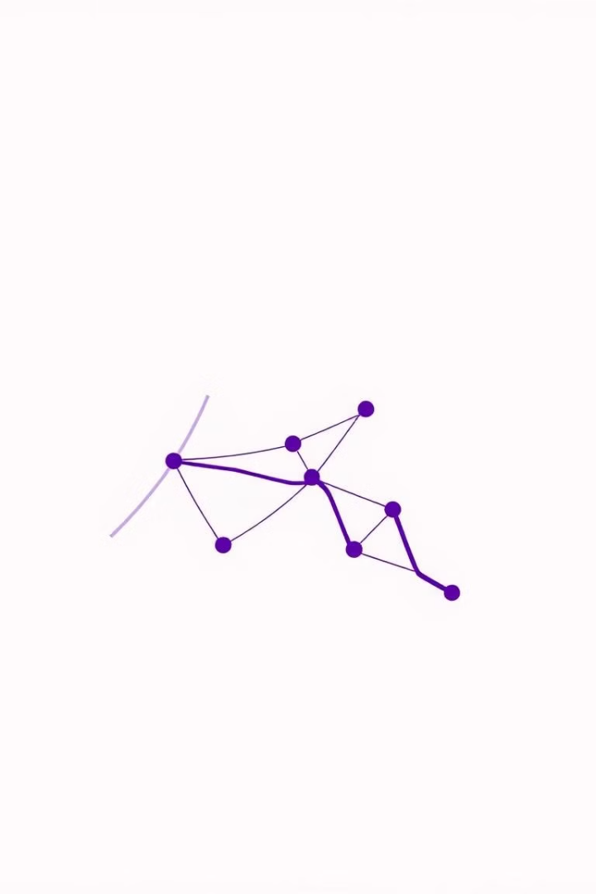


經典演算法案例分析：最短路徑演算法
Dijkstra 演算法
Floyd-Warshall 演算法
Dijkstra 演算法是一種計算單源最短路徑的演算法，適用於非負權圖。它通過不斷更新每個頂點到起點的最短距離，最終找到從起點到其他所有頂點的最短路徑。
Floyd-Warshall 演算法是一種計算所有頂點對之間的最短路徑的演算法。它通過逐漸增加中間頂點的數量，最終得到所有頂點對之間的最短路徑。

Slide 7
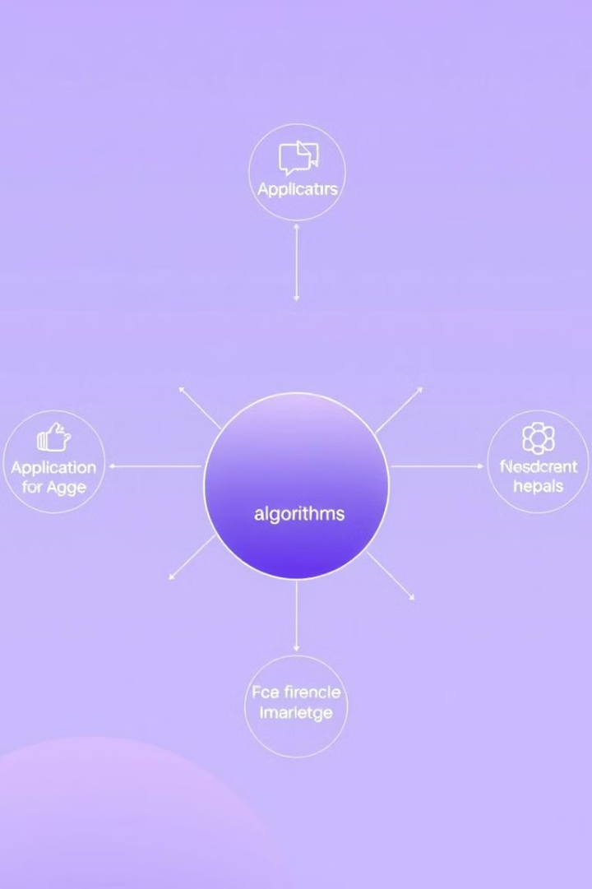
演算法的應用領域
1
數據分析與處理
演算法在數據分析和處理中扮演著重要角色，例如排序、搜尋、聚類和分類等。排序演算法用於對數據進行排序，以便於快速搜尋或分析。搜尋演算法用於在數據中尋找特定的元素。
2
網路與路由
演算法在網路和路由中也具有重要應用，例如最短路徑演算法用於找到兩個點之間的最短路徑，最大流問題用於尋找網路中最大流量。
3
人工智慧
演算法是人工智慧的基石，例如機器學習中的優化演算法用於訓練模型，尋找最佳參數。
4
密碼學
演算法在密碼學中也具有重要作用，例如 RSA 加密演算法用於加密和解密信息，保證信息安全。

Slide 8

結論
演算法是計算機科學的基石，其設計與分析直接影響軟體的性能與效率。在未來，隨著人工智慧與大數據的發展，演算法的研究將更加重要，並在各個領域發揮更大的作用。

